Slide 1
„Europejski Fundusz Rolny na rzecz Rozwoju Obszarów Wiejskich: Europa inwestująca w obszary wiejskie” Operacja współfinansowana ze środków Unii Europejskiej w ramach Schematu II Pomocy Technicznej „Krajowa Sieć Obszarów Wiejskich” Programu Rozwoju Obszarów Wiejskich na lata 2014-2020 Instytucja Zarządzająca Programem Rozwoju Obszarów Wiejskich na lata 2014-2020 - Minister Rolnictwa i Rozwoju Wsi
Ekologiczna działalność rolnicza a budowanie sieci współpracy
Mikołajki, 27 października 2021 roku
Autor: Jan Czaja
Materiał opracowany przez Jan Czaja CONSULTING
Wszystkich zainteresowanych współpracą z KSOW informujemy o możliwości rejestracji w bazie partnerów KSOW na stronie www.ksow.pl
Odwiedź portal KSOW – http://ksow.pl,
Zostań Partnerem Krajowej Sieci Obszarów Wiejskich.

Slide 2
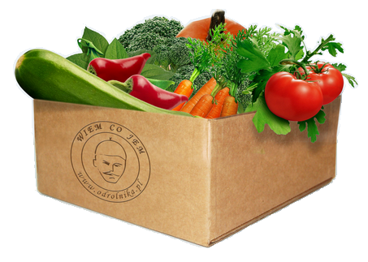
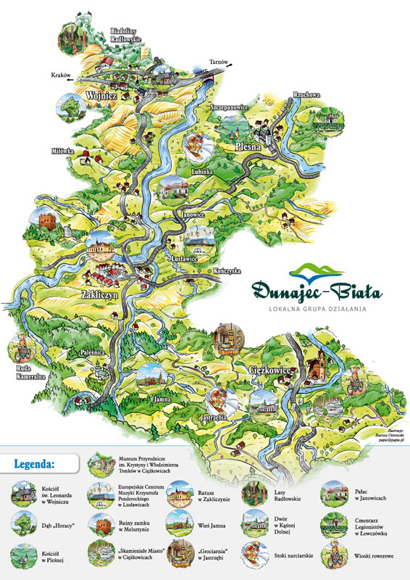
Przyznana kwota na wdrażanie LSR to 7 117 320,00
Odnowa i rozwój wsi
Małe projekty
Różnicowanie w kierunku działalności nierolniczej
Tworzenie i rozwój mikroprzedsiębiorstw

Slide 3
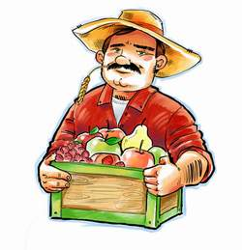
Rolnictwo ekologiczne czy jest potrzebne ? A może ekologia to ściema ?
Aktualnie rośnie grupa konsumentów poszukujących żywności ekologicznej czyli takiej jaka dawniej była dostępna na wsi. Dlaczego jej potrzebują ?
Choroby np., nowotwory, nadwaga czy alergie
Potrzeba ochrony środowiska (bioróżnorodność, klimat, godne traktowanie zwierząt)
Świadomość
Na domowe przetwory i potrzeby kuchni domowej
Młode matki
ludzie podążający za trendami
Konsumenci obawiający się żywności GMO
inne

Slide 4
Czemu na rynku jest mało żywności ekologicznej krajowej ?
Mimo, że wartość rynku żywności ekologicznej w kraju cały czas rośnie i obecnie oscyluje w granicach 1,2 – 2 mld złotych na rynku pojawia się coraz więcej produktów z zagranicy. Dlaczego tak jest ?
Brak współpracy rolników
Zbyt słaby patriotyzm konsumentów przy dokonywaniu wyborów
Za mała edukacja młodego pokolenia konsumentów (dzieci)
Wygoda konsumenta (woli kupić w markecie na raz wszystko)
inne

Slide 5
Podejście biznesowe:
Chcąc działać na szerszą skalę i być atrakcyjni dla klienta musimy wziąć pod uwagę że będziemy odpowiadać za:
Obsługę klienta, promocja, reklama
Konfekcjonowanie/pakowanie
Transport/logistyka
Przetwórstwo
Magazynowanie/Przechowywanie produktów
Rolnik ?
Przedsiębiorca ?

Slide 6
PACZKA OD ROLNIKA – Geneza i założenia

Slide 7
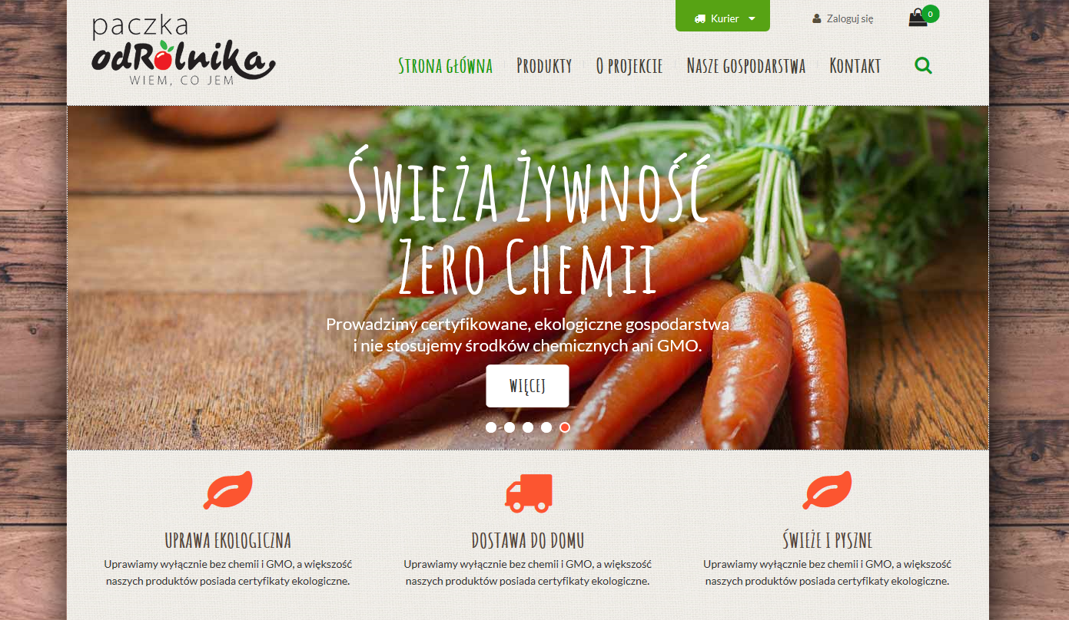
.

Slide 8
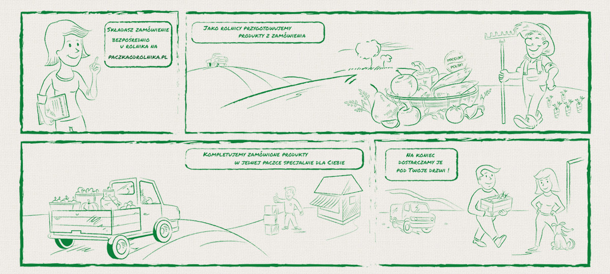
PACZKA OD ROLNIKA – NA CZYM POLEGA – JAK DZIAŁA ?

Slide 9
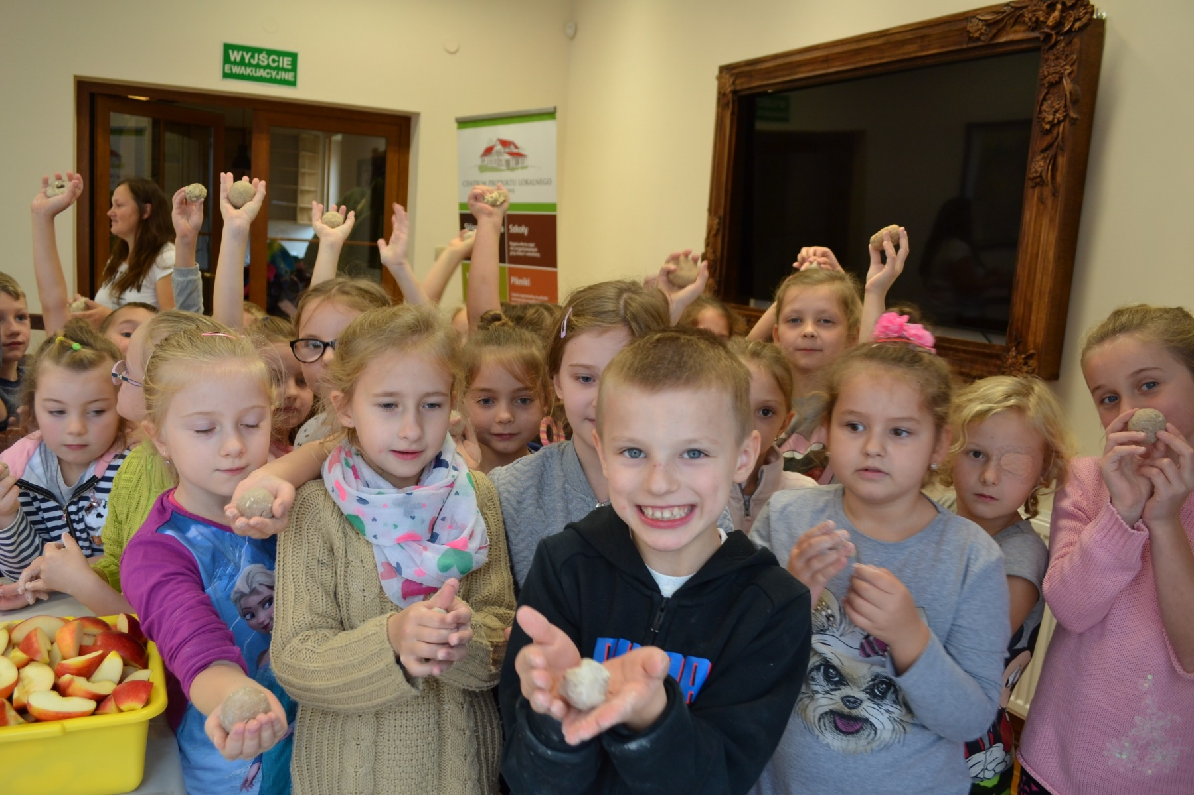
Bogata oferta zajęć dla dzieci
Warsztaty gotowania

Slide 10
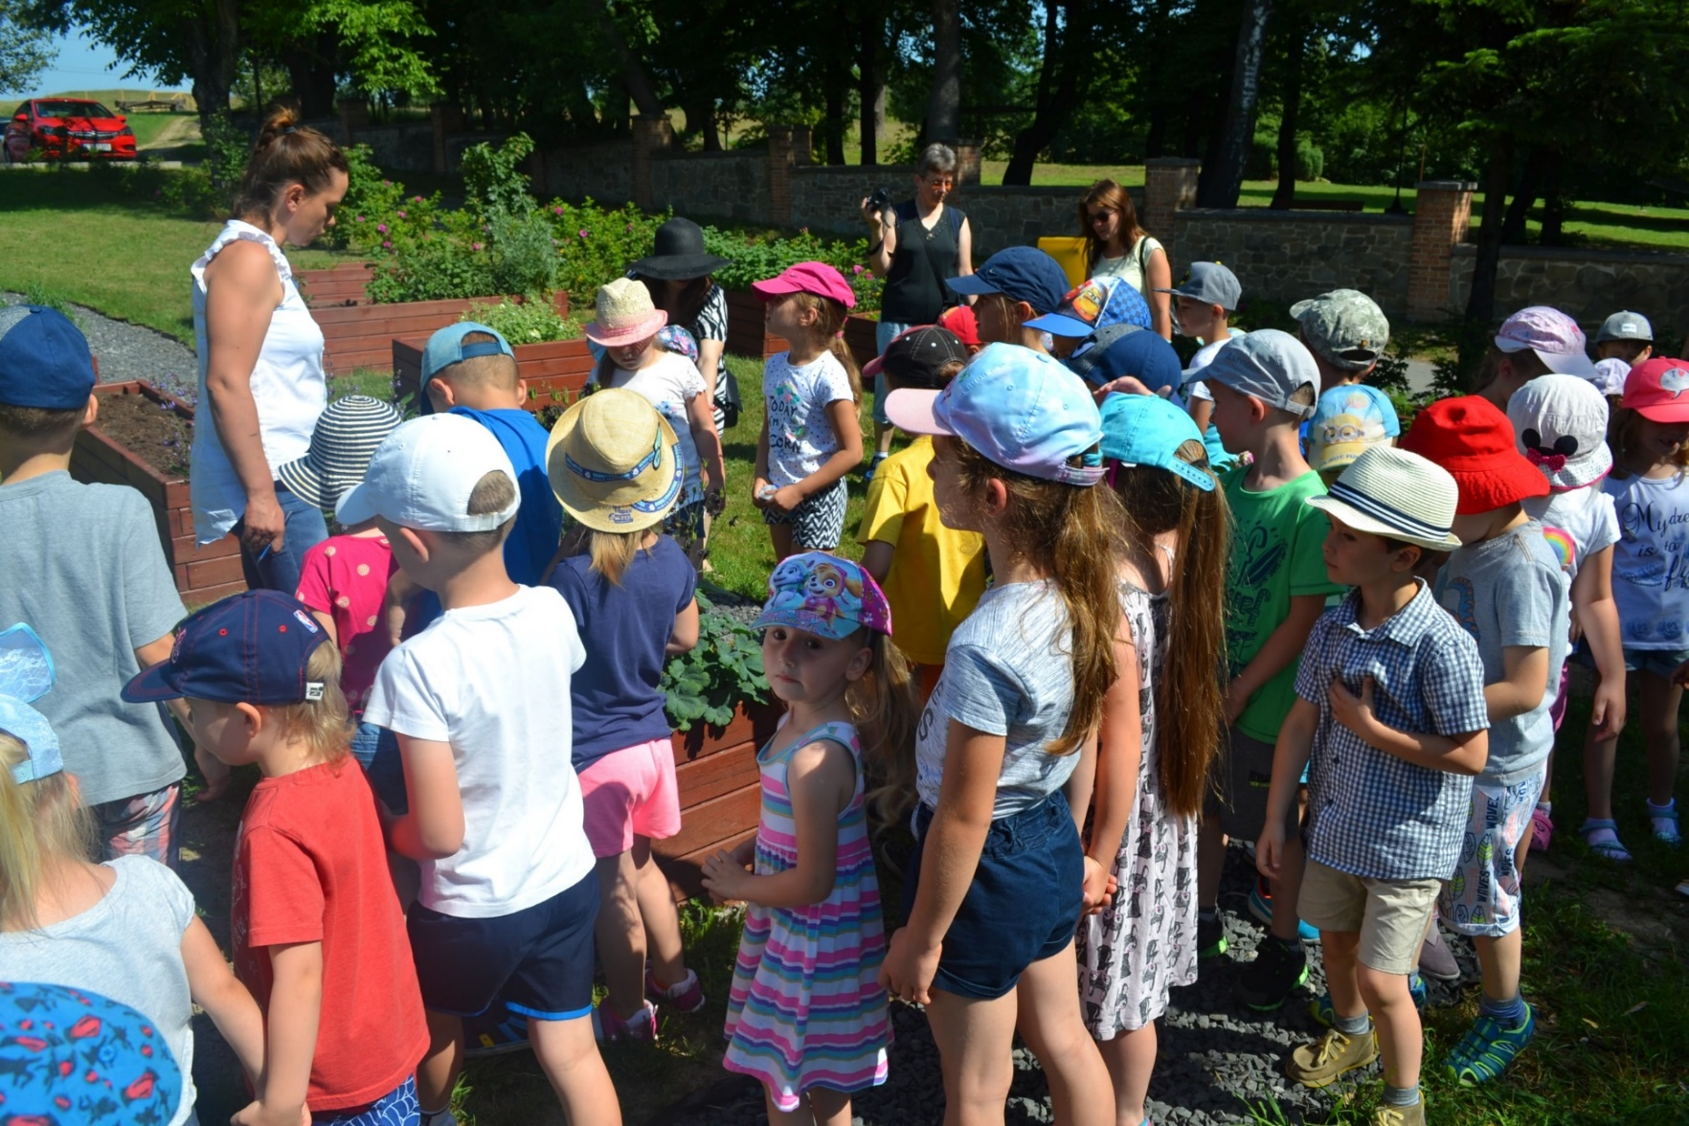
Bogata oferta zajęć dla dzieci

Slide 11
Elementy współpracy
Umiejętność komunikacji
Odpowiedzialność za pracę własną i pracę zespołu
Umiejętność budowania dobrej atmosfery
Otwartość na potrzeby innych
Zdolność do kompromisu

Slide 12
Z kim współpracować ?
Z Lokalną Grupą Działania
Z Lokalną Organizacją Turystyczną
Z lokalnym samorządem
Z szkołami
Z innymi organziacjami

Slide 13
Rozwój obszarów wiejskich dzięki rolnictwu ekologicznemu i KGW
Sprzedaż bezpośrednia
Gospodarstwa edukacyjne
Turystyka wiejska krajowa i zagraniczna na poziomie miejscowości tematycznych i turystyki kulinarnej
Wizyty studyjne / zajęcia z gotowania / promocja przez kuchnie

Slide 14
„Europejski Fundusz Rolny na rzecz Rozwoju Obszarów Wiejskich: Europa inwestująca w obszary wiejskie” Operacja współfinansowana ze środków Unii Europejskiej w ramach Schematu II Pomocy Technicznej „Krajowa Sieć Obszarów Wiejskich” Programu Rozwoju Obszarów Wiejskich na lata 2014-2020 Instytucja Zarządzająca Programem Rozwoju Obszarów Wiejskich na lata 2014-2020 - Minister Rolnictwa i Rozwoju Wsi
Dziękuje za uwagę
Jan Czaja
Tel 608 42 46 60
E-mail: j.czaja@czajaconsulting.pl
Materiał opracowany przez Jan Czaja Odpowiedzialny za treść: Jan Czaja CONSULTING
Wszystkich zainteresowanych współpracą z KSOW informujemy o możliwości rejestracji w bazie partnerów KSOW na stronie www.ksow.pl
Odwiedź portal KSOW – http://ksow.pl,
Zostań Partnerem Krajowej Sieci Obszarów Wiejskich.

